Slide 1

M2M

Slide 2
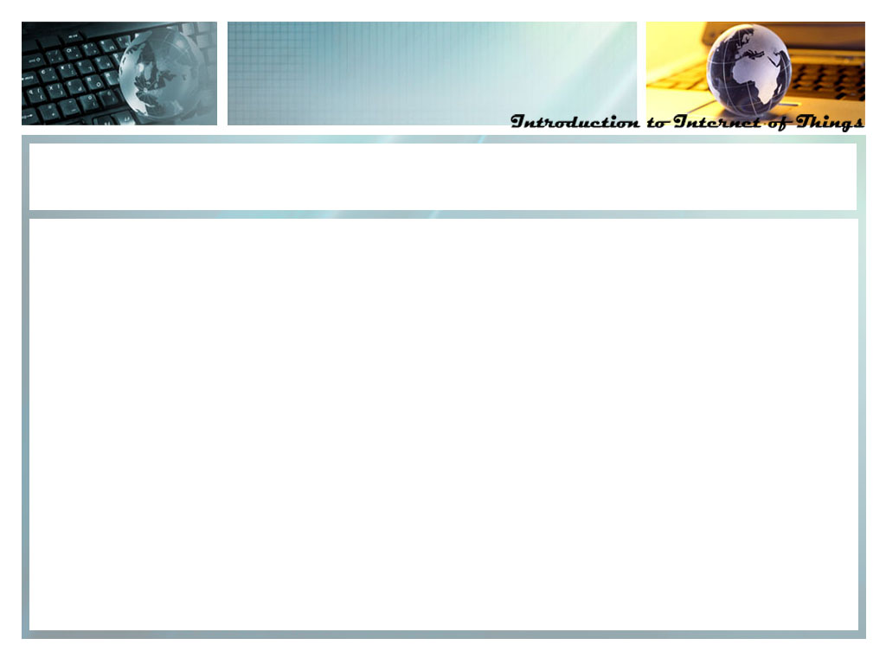
本章内容
1 M2M概述
2 M2M的业务模型
3 M2M 功能体系架构
4 M2M两种应用模式
5 实际应用
什么是M2M？

Slide 3
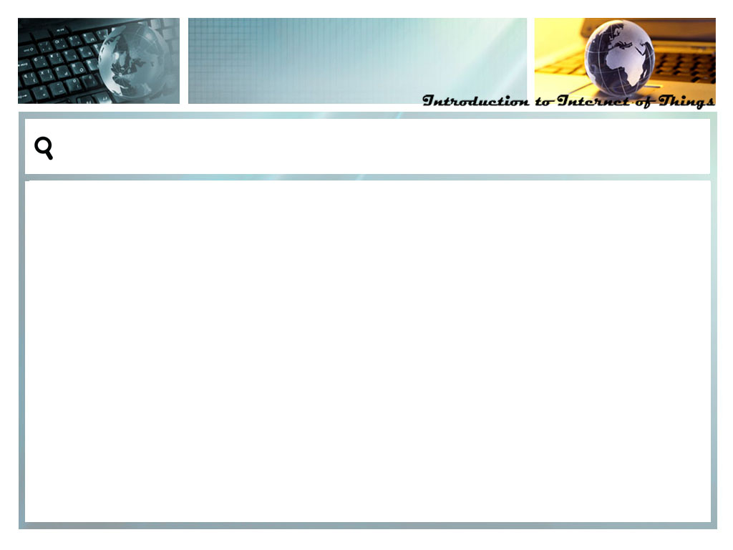
M2M（Machine/Man-to-Machine/Man）
随着各种信息通信手段（如Internet、遥感勘测、远程信息处理、远程控制等）的发展，加之地球上各类设备的不断增加，人们开始越来越多的关注于如何对设备和资产进行有效监视和控制，甚至如何用设备控制设备——“M2M”理念由此起源。
M2M（Machine/Man-to-Machine/Man）是一种以机器智能交互为核心的、网络化的应用与服务。简单地说，M2M是指机器之间的互联互通。广义上来说，M2M可代表机器对机器、人对机器、机器对人、移动网络对机器之间的连接与通信，它涵盖了所有实现在人、机器、系统之间建立通信连接的技术和手段。

Slide 4
M2M的业务模型
M2M的业务模型由三部分组成：行业终端、移动通信网络、M2M应用平台。
行业终端
1.符合相关行业标准，具备入网证、合格证等相关检测合格证书
2.符合行业生产、管理需求、集成数据采集和数据传输功能的设备
移动通信网络
1.能安全、高效承载数据业务的中国移动通信网络
2.TD-SCDMA，具有高宽带、高速率及抗干扰等技术优势的第三代移动通信网络
M2M应用平台
1.实现各行业移动信息化需求的业务平台集合
2.具有良好的可扩展性，易于新业务平台的接入

Slide 5
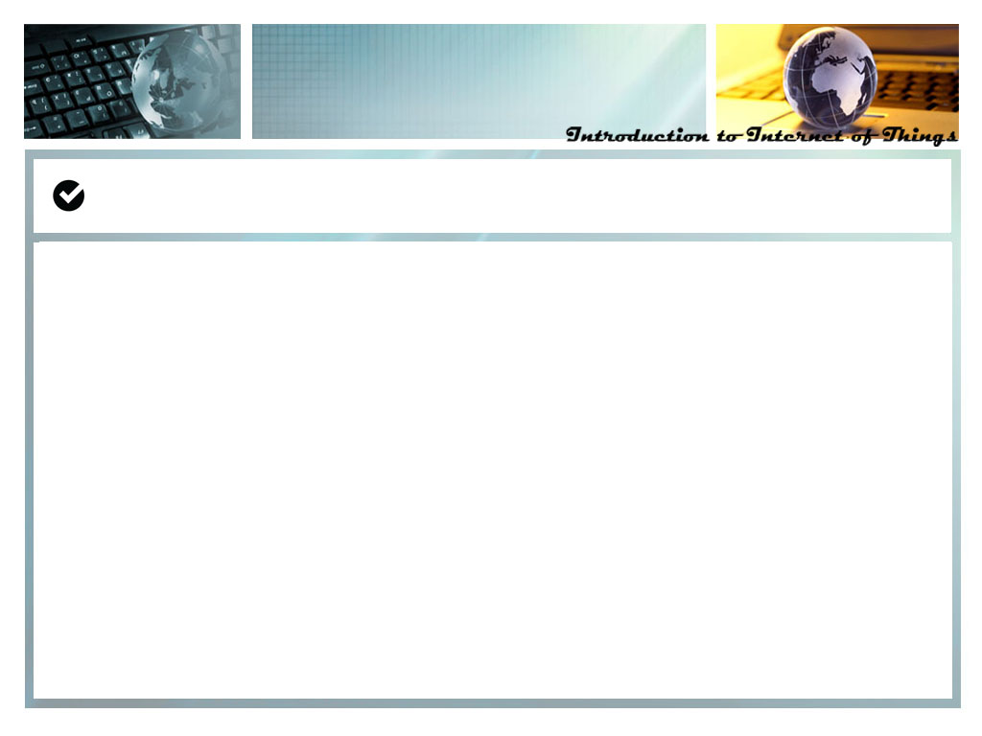
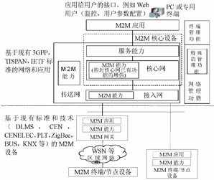
M2M 功能体系架构
各大标准化组织及运营商积极制定相应的标准，但是现在并没有启动统一的标准。
M2M技术涉及到了通信网络中从终端到网络再到应用的各个层面

Slide 6
M2M两种应用模式
管理流指承载M2M终端管理相关信息的数据流，业务流是指承载M2M应用相关的数据流。
管理流–业务流并行模式
  业务流通过终端传递到M2M平台，再由M2M平台转发给M2M应用业务平台或者对端的M2M终端；
管理流–业务流分离模式（P2P模式）
  业务流直接从终端送到M2M应用业务平台或者对端的M2M终端，不通过M2M平台转发。
对于终端管理流，两种模式都由终端发送给M2M平台，或再由M2M平台转发给应用。

Slide 7
实际应用
eHealth
城市自动化
基于汽车应用
智能电网
水运
….

